Slide 1

KHOA HỌC TỰ NHIÊN 6
TRƯỜNG TiH, THCS TẠ UYÊN
TỔ KHTN

Slide 2

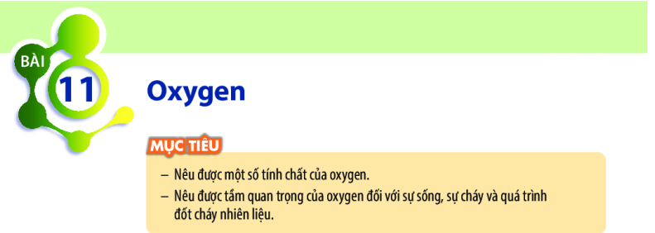
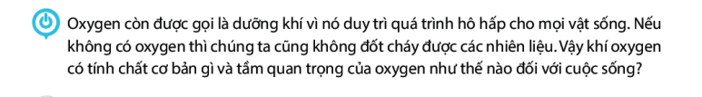

Slide 3


Slide 4
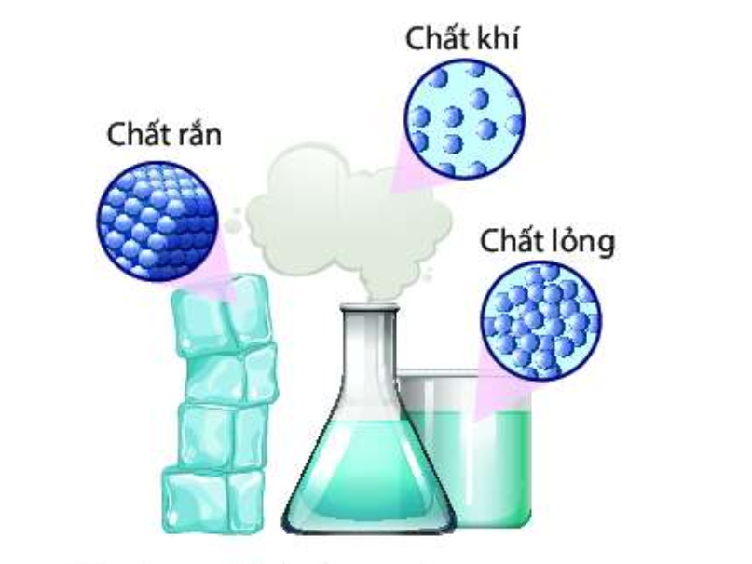

Slide 5
C
H
Ấ
T
K
H
Í

Slide 6
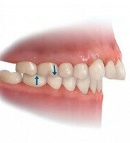
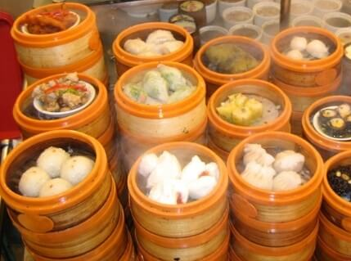

Slide 7
H
Ô
H
Ấ
P

Slide 8
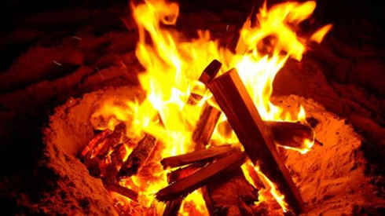

Slide 9
S
Ự
C
H
Á
Y

Slide 10


Slide 11
O
x
y
g
e
n
v
à
k
h
ô
n
g
k
h
í

Slide 12

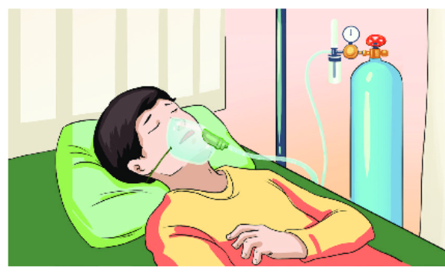

Bài 9 : Oxygen và không khí

Slide 13
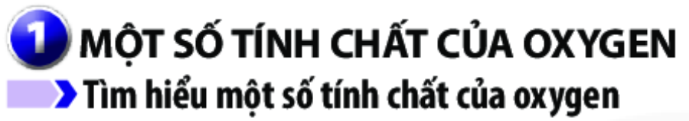

Thảo luận với bạn ngồi cạnh để hoàn thành nội dung 1 trong phiếu học tập
Câu hỏi | Câu trả lời
1. Khí oxygen tồn tại ở đâu?
2. Thường xuyên hít thở khí oxygen trong không khí, em có cảm nhận được màu, mùi và vị của khí oxygen.
3. Tại sao các đầm nuôi tôm thường lắp hệ thống quạt nước?
Khí oxygen có trong không khí, trong nước, trong đất ,...
Không màu, không mùi, không vị
để khí oxygen tan nhiều vào trong nước, giúp cá tôm đủ oxygen để hô hấp.

Slide 14
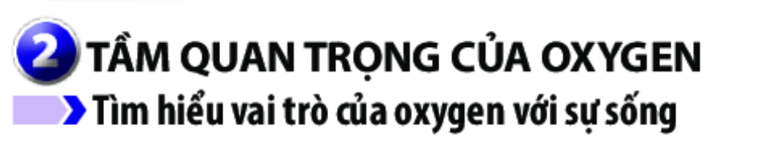

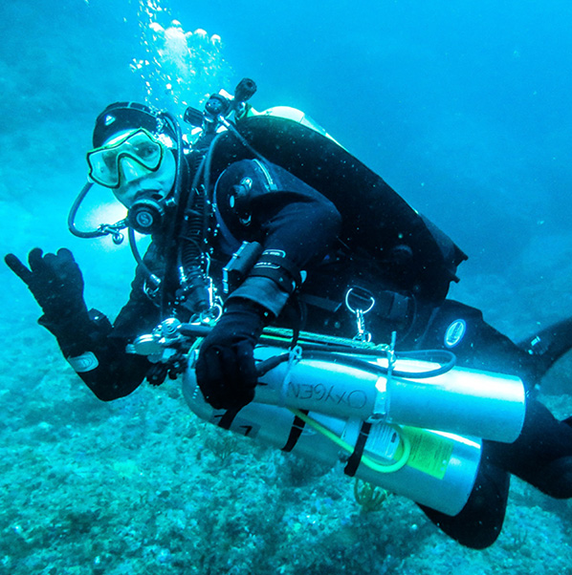
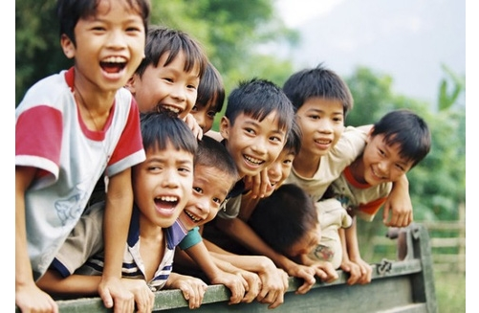
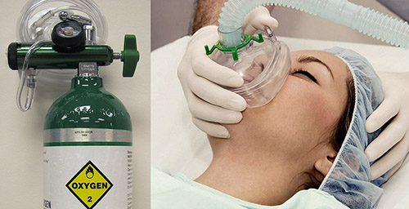

Slide 15

Bài 11 : Oxygen
1. Một số tính chất của oxygen:
Oxygen là chất khí, không màu, không mùi, không vị, nặng hơn không khí , tan ít trong nước ( 1 lít nước ở 20⁰C,1 atm hòa tan được 31 ml khí oxygen).
Học sinh thảo luận cặp đôi hoàn thành nội dung 2 trong phiếu học tập

Slide 16
Câu hỏi | Câu trả lời
4. Con người có thể ngừng hoạt động hô hấp được hay không? Vì sao?
5. Em hãy tìm hiểu và cho biết những bệnh nhân nào phải dụng bình khí oxygen để thở?
6. Bình khí nén là bình tích trữ không khí được nén ở một áp suất nhất định. Tại sao thợ lặn cần sử dụng bình khí nén?
Không vì cơ thể con người cần có oxygen để duy trì mọi hoạt động của tế bào.
- Khí oxygen hỗ trợ các bệnh nhân mắc triệu chứng suy hô hấp, ngạt thở, bệnh tim và chứng rối loạn thở
- Sử dụng khi bị ngộ độc khí carbon monoxide, gây mê bệnh nhân để phẫu thuật.
- Điều trị bệnh nhân Covid – 19 triệu chứng nặng.
Để cung cấp oxygen cho thợ lặn hô hấp trong môi trường thiếu không khí.

Slide 17
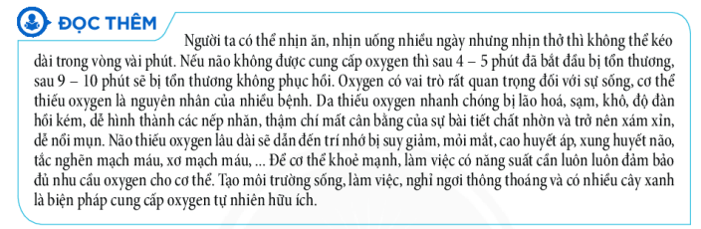

Slide 18
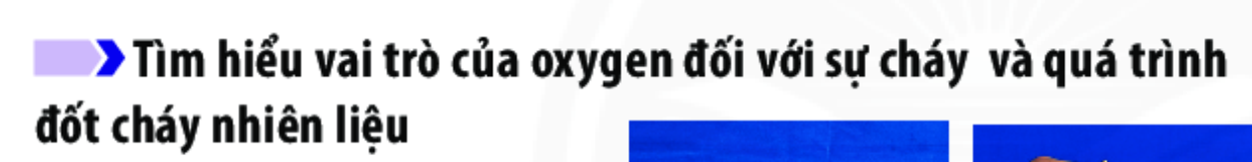

Slide 19
https://www.youtube.com/watch?v=z7zCjYcnMZY
Chọn đáp án đúng .
Khí Oxygen tạo ra sự cháy B. Khí Oxygen di trì sự cháy
C. Khí Oxygen dập tắt sự cháy D. Các câu trên đều đúng

Slide 20
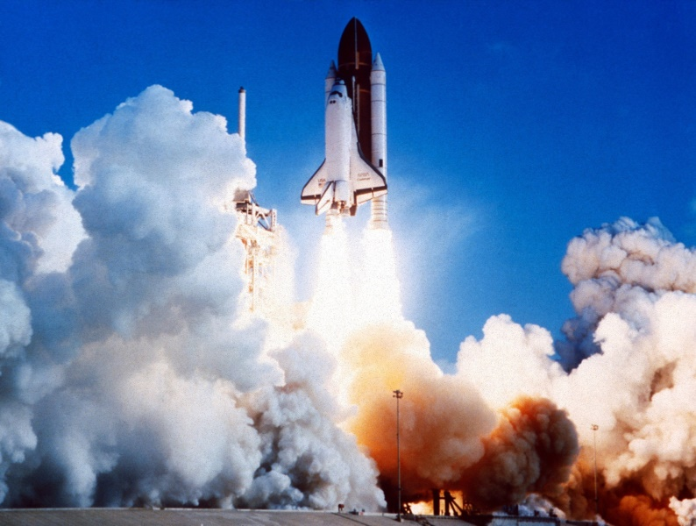
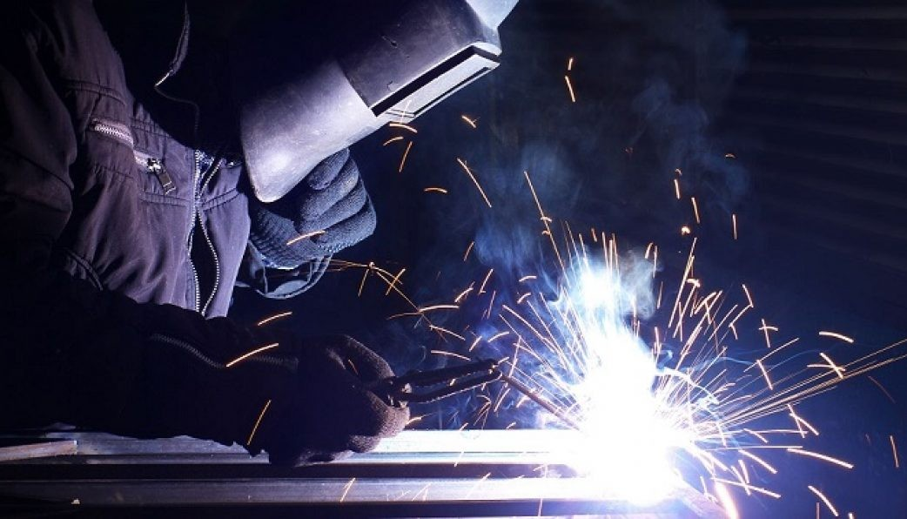
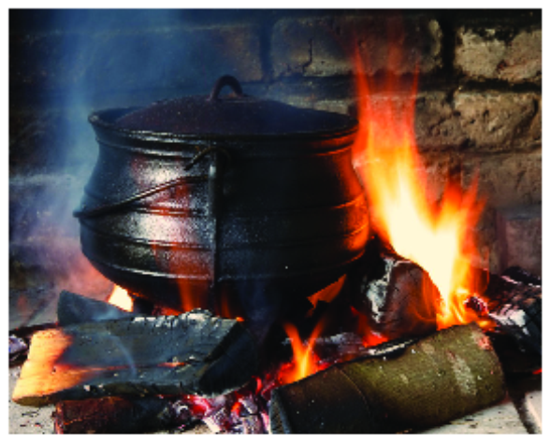
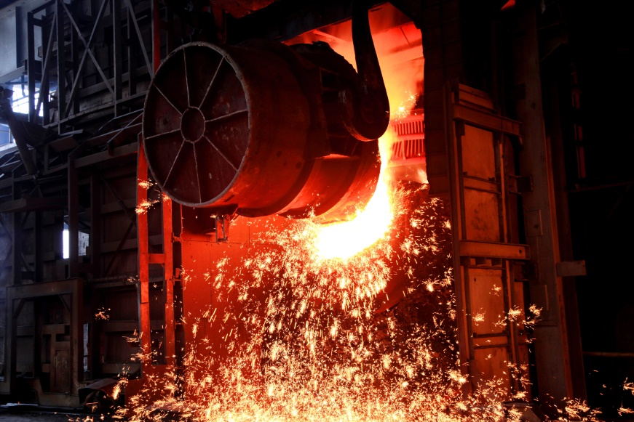
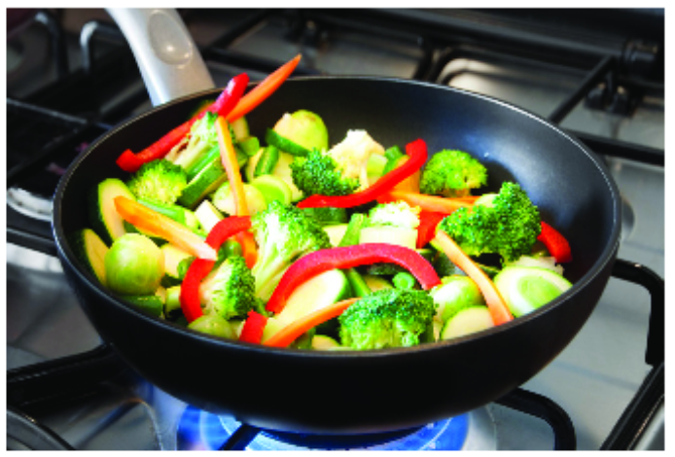
Oxygen duy trì sự cháy

Slide 21
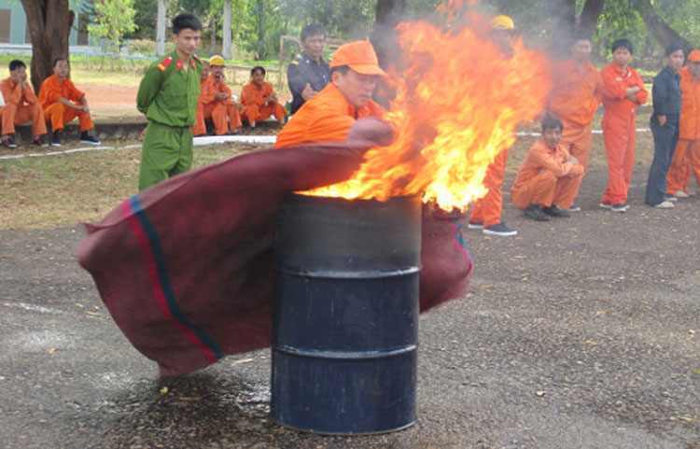
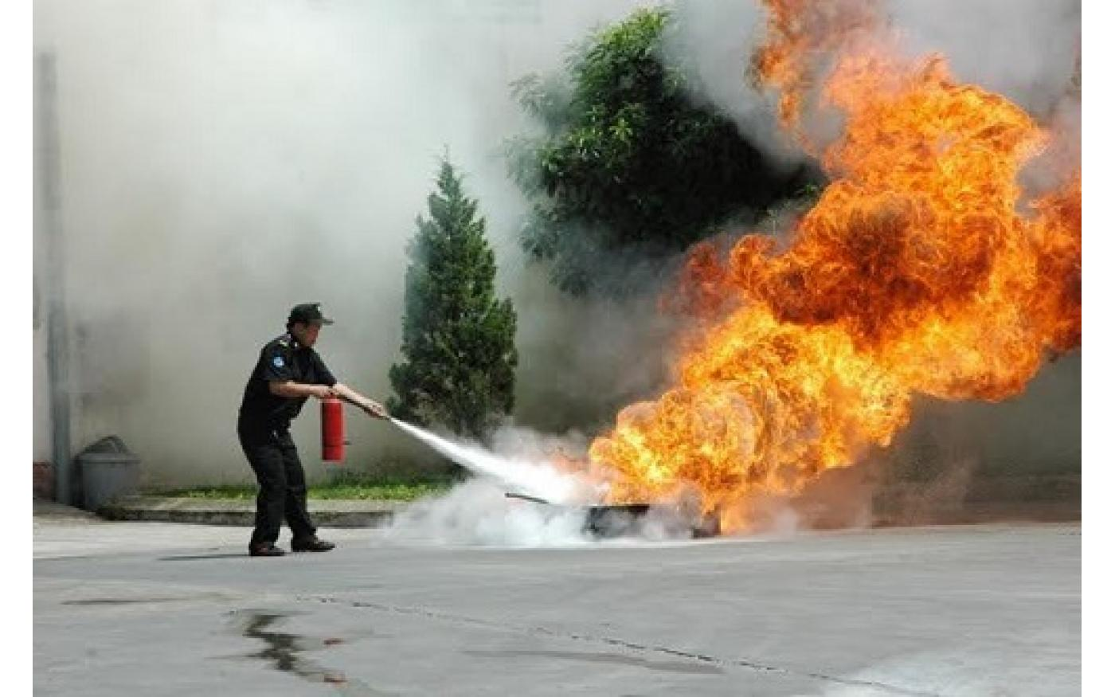
Hình ảnh một số đám cháy và biện pháp dập tắt
- Điều kiện sự cháy xảy ra:
+ Chất cháy phải nóng đến nhiệt độ cháy.
+ Phải tiếp xúc và có đủ oxygen cho sự cháy
Muốn dập tắt các đám cháy cần các biện pháp sau:
+ Hạ nhiệt độ chất cháy xuống dưới nhiệt độ cháy
+ Cách li chất cháy với khí oxygen.

Slide 22
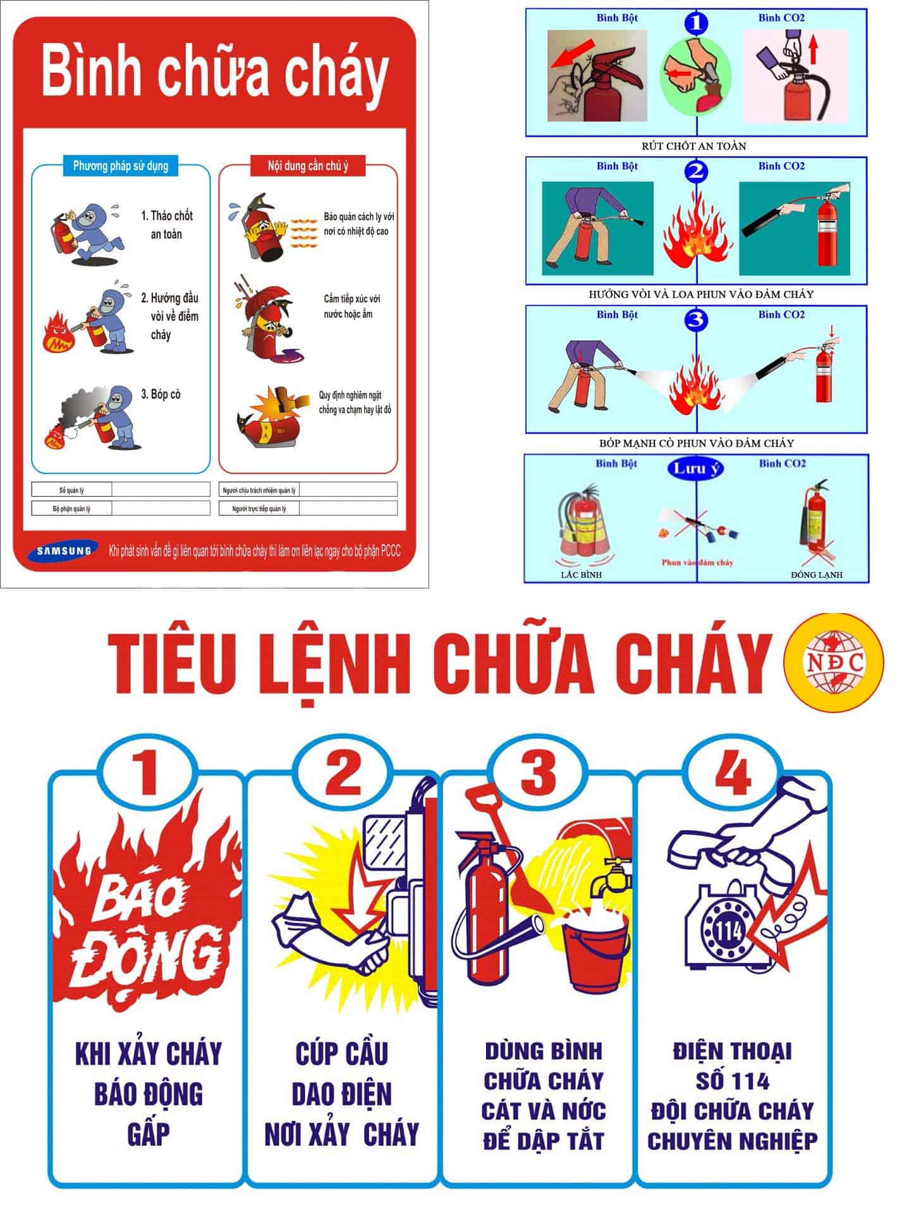
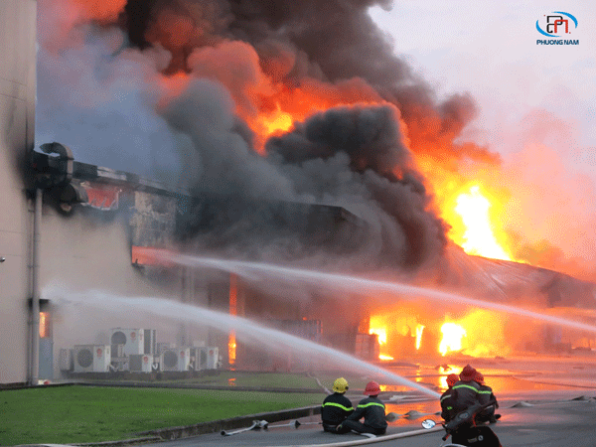
Hình ảnh một số đám cháy và biện pháp dập tắt

Slide 23
Bài 11 : Oxygen
1. Một số tính chất của oxygen:
2. Tầm quan trọng của oxygen
Oxygen có vai trò quan trọng giúp duy trì sự sống và sự cháy.
- Vai trò của oxygen với sự sống. Khí oxygen trong bình khí sẽ có tác dụng hỗ trợ cho những bệnh nhân mắc các triệu chứng như suy hô hấp, ngạt thở, bệnh tim, chứng rối loạn thở. Ngoài ra, trong y tế, các bác sĩ sẽ cho bệnh nhân thở oxygen khi ngộ độc carbon monoxide, đặc biệt khi cần gây mê bệnh nhân để thực hiện phẫu thuật.
- Vai trò của oxygen đối với sự cháy và quá trình đốt cháy nhiên liệu.Oxygen cần cho quá trình đốt cháy nhiên liệu như củi, than đá, dầu mỏ, khí thiên nhiên,... để phục vụ đời sống con người.

Slide 24
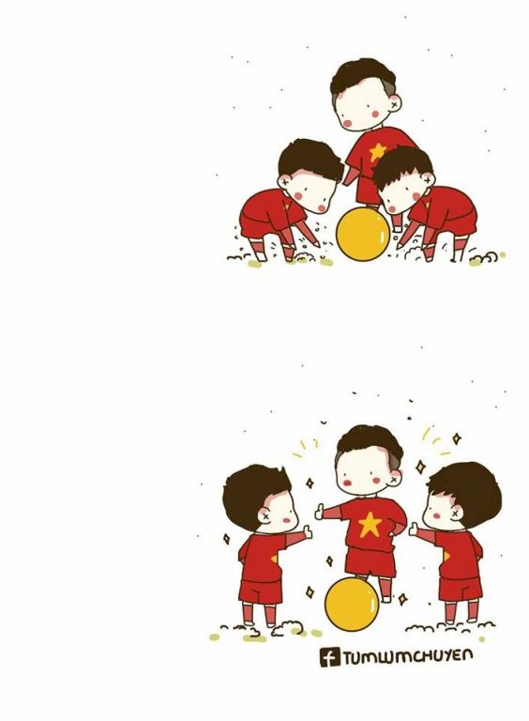
Luật chơi
FC bắt bóng
HS quan sát câu hỏi trên màn hình.
Giơ cao tay nếu có câu trả lời.
Học sinh trả lời câu hỏi đầu tiên đón bóng từ giáo viên.
+ Nếu trả lời đúng sẽ trở thành người được chuyền bóng cho 1 câu hỏi tiếp theo.
+ Nếu chưa trả lời đúng, chuyền bóng trở về cho giáo viên.
HS nào được chuyền bóng cho các bạn nhiều nhất sẽ trở thành người chơi xuất sắc nhất.

Slide 25
FC bắt bóng
Câu 1: Con người có thể ngừng hoạt động hô hấp không? Vì sao?
Không, vì cơ thể người cần có oxygen để duy trì mọi hoạt động của cơ thể.

Slide 26
FC bắt bóng
Câu 2: Em hãy tìm hiểu và cho biết những bệnh nhân nào cần phải sử dụng bình khí oxygen để thở?
Những bệnh nhân mắc các triệu chứng như suy hô hấp, ngạt thở, bệnh tim, chứng rối loạn thở, đặc biệt khi cần gây mê bệnh nhân để thực hiện phẫu thuật.

Slide 27
FC bắt bóng
Câu 3: Gia đình em sử dụng nguồn nhiên liệu nào để đun nấu hằng ngày? Nhiên liệu đó có cần sử dụng khí oxygen để đốt cháy không?
Nếu dùng than tổ ong, củi, gas,... những nhiên liệu này cần phải cung cấp oxygen (không khí) mới cháy được.
Nếu dùng bếp điện hoặc bếp từ thì không cần cung cấp oxygen.

Slide 28
FC bắt bóng
Câu 4: Bình khí nén là bình tích trữ không khí được nén ở một áp suất nhất định. Tại sao thợ lặn cần sử dụng bình nén khí?
Để cung cấp oxygen cho thợ lặn hô hấp trong môi trường thiếu không khí.

Slide 29
FC bắt bóng
Câu 5: Em hãy lấy ví dụ chứng tỏ oxygen duy trì sự sống và sự cháy.
- Duy trì sự sống: Các thợ lặn hay làm việc dưới hầm sâu trong lòng đất phải sử dụng bình khí nén tích trữ oxygen để cung cấp oxygen giúp hô hấp .
- Duy trì sự cháy: dùng bếp củi, bếp than đun , khi lửa gần tàn thì cho thêm củi, thêm than rồi dùng quạt thổi không khí để cung cấp oxygen giúp cho lửa bùng cháy trở lại

Slide 30
FC bắt bóng
Câu 6: Tại sao các động vật trên cạn ít khi thiếu oxygen hơn các động vật dưới nước?
Vì oxygen ít tan trong nước

Slide 31
FC bắt bóng
Câu 7: Tại sao các động vật trên cạn ít khi thiếu oxygen hơn các động vật dưới nước?
Vì oxygen ít tan trong nước

Slide 32
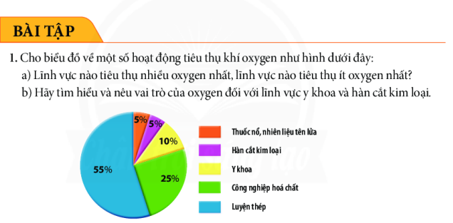
Nhiều nhất: Luyện thép (55%).
Ít nhất: Thuốc nổ, nhiên liệu tên lửa và hàn cắt kim loại (5%).
b) Trong lĩnh vực y khoa: Oxygen dùng để hỗ trợ bệnh nhân thở.
Khi hàn cắt kim loại : Oxygen duy trì sự cháy, để sử dụng nhiệt toả ra dùng cho hàn, cắt kim loại.

Slide 33
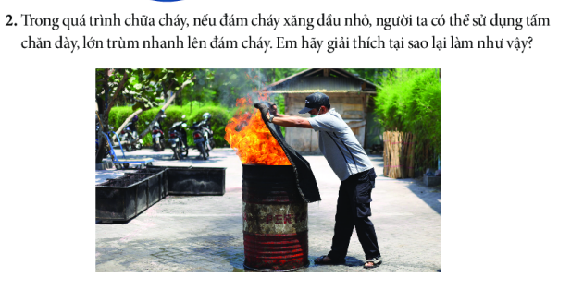
Trùm chăn kín, dày lên đám cháy nhằm cắt nguồn oxygen do không khí cung cấp, ngăn cho xăng dầu không tiếp tục cháy .

Slide 34
Bài 3 trang 47 KHTN lớp 6:Khi nào chúng ta cần sử dụng các biện pháp hỗ trợ nhằm cung cấp nguồn oxygen cho hoạt động hô hấp?
Khi cơ quan hô hấp làm việc kém hiệu quả (suy hô hấp), khi bơi lặn dưới nước, làm việc dưới hầm sâu vvv.
Bài 4 trang 47 KHTN lớp 6:Tại sao trong bể nuôi cá cảnh thường lắp một máy bơm nước nhỏ để bơm nước liên tục đồng thời trồng thêm mội số cây thuỷ sinh?
Nhằm tăng khả năng hòa tan oxygen trong không khí vào nước, đảm bảo cung cấp đủ oxygen cho cá.

Slide 35
BÀI TẬP TRẮC NGHIỆM
Câu 1: Oxygen có tính chất nào sau đây?
A. Ở điều kiện thường oxygen là khí không màu, không mùi, không vị, tan ít trong nước, nặng hơn không khí và không duy trì sự cháy.
B. Ở điều kiện thường oxygen là khí không màu, không mùi, không vị, tan ít trong nước, nặng hơn không khí, duy trì sự cháy và sự sống.
C. Ở điều kiện thường, oxygen là khí không màu, không mùi, không vị, tan ít trong nước, nhẹ hơn không khí, duy trì sự cháy và sự sống.
D. Ở điều kiện thường oxygen là khí không màu, không mùi, không vị, tan nhiều trong nước, nặng hơn không khí, duy trì sự cháy và sự sống.

Slide 36
Câu 2: Để phân biệt 2 chất khí là oxygen và carbon dioxide, em nên lựa chọn cách nào dưới đây?
A. Quan sát màu sắc của hai khí đó.
B. Ngửi mùi của hai khí đó.
C. Oxygen duy trì sự sống và sự cháy.
D. Dẫn khí vào từng cây nến đang cháy, khí nào làm nến cháy tiếp thì đó là oxygen, khí làm tắt nến là carbon dioxide.
Câu 3: Khi đun bếp lò luôn phải thông thoáng, quạt hoặc thổi mạnh để
A. Tăng thêm lượng khí oxygen.
B. Tăng thêm lượng khí carbon dioxide.
C. Tăng thêm chất cháy
D. Tăng thêm nhiệt độ

Slide 37
Câu 4: Trong một số đám cháy, đôi khi ta có thể dùng một tấm chăn to, dày và nhúng nước để dập lửa nhằm
A. ngăn đám cháy tiếp xúc với khí oxgen
B. ngăn đám cháy tiếp xúc với khí Carbon dioxide
C. tăng thêm khí Carbon dioxide
D. tăng thêm khí oxygen
Câu 5: Trong không khí, oxygen chiếm khoảng bao nhiêu phần về thể tích?
A. 1/5 B. 1/4 C. 1/10 D. 1/20
Câu 6: Lãnh vực tiêu thụ nhiều khí Oxygen là :
Luyện thép B. Thuốc nổ
C. nhiên liệu tên lửa D. hàn cắt kim loại .

Slide 38
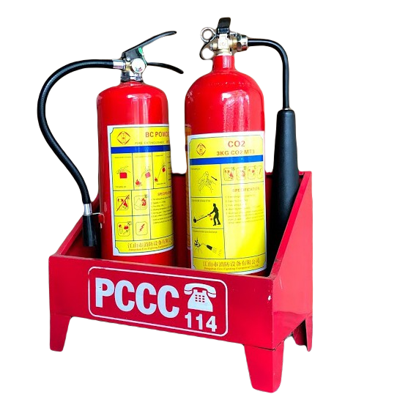
Câu 7: Cách dập lửa không phù hợp đám cháy do xăng,dầu
Dùng bình chữa cháy B. Dùng nước
C. Dùng cát D. Dùng chăn ướt trùm kín đám cháy
Câu 8 : Bình chữa cháy hình bên có thể chứa khí nào kể sau :
A. Oxygen B. Hydrogen
C. Helium D. Carbon dioxide
Câu 9: Những nhận định nào dưới đây là không đúng về khí oxygen?
A. Oxygen tồn tại ở thể khí ở điều kiện nhiệt độ phòng.
B. Khí oxygen tan nhiều trong nước.
C. Khí oxygen duy trì sự sống và sự cháy.
D. Khí oxygen không màu, không mùi, không vị.

Slide 39
Câu 10 Những nhận định nào dưới đây đúng về khí oxygen?
(1) Oxygen tồn tại ở thể khí ở điều kiện nhiệt độ phòng.
(2) Khí oxygen tan nhiều trong nước.
(3) Khí oxygen duy trì sự sống và sự cháy.
(4) Trong không khí, oxygen chiếm 78% về thể tích.
(5) Khí oxygen không màu, không mùi, không vị.
A. 2 câu B. 3 câu C. 4 Câu D. 5 câu
Dặn dò : Các con chuẩn bị bài 5 : Không khí và bảo vệ môi trường không khí.

Slide 40


